Slide 1


PRESENTAZIONE CANDIDATURA 19/11/21
INGEGNERIA DEL SOFTWARE 2021-2022
LOGIN WARRIOR

Slide 2
PROPOSTA

Slide 3
SCELTA CAPITOLATO
INTERESSE
CHIAREZZA
FASI DI SVILUPPO CHIARE
MAGGIORE FACILITA’ NELLA STIMA DEI COSTI E DEI TEMPI
DISPONIBILITA’
MIGLIOR AMBIENTE LAVORATIVO
DIALOGO PIU’ EFFICACE ED EFFICIENTE

Slide 4

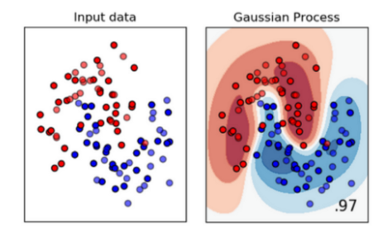
SCELTA CAPITOLATO
REQUISITI OBBLIGATORI CONTENUTI: ~ 60% DEL TEMPO TOTALE
GRAFANA
PIU’ TEMPO PER I REQUISITI OPZIONALI: MACHINE LEARNING
PROGETTO PIU’ INNOVATIVO E SPERIMENTALE

Slide 5

SCELTA CAPITOLATO
HTML
CSS
JAVASCRIPT
MAGGIOR FAMILIARITA’ CON I LINGUAGGI DI PROGRAMMAZIONE RICHIESTI
PIU’ TEMPO PER APPROFONDIRE LIBRERIE (D3.JS)
MA
POSSIBILITA’ DI VARIARE
PYTHON (LIBRERIA SCIKIT-LEARN)

Slide 6
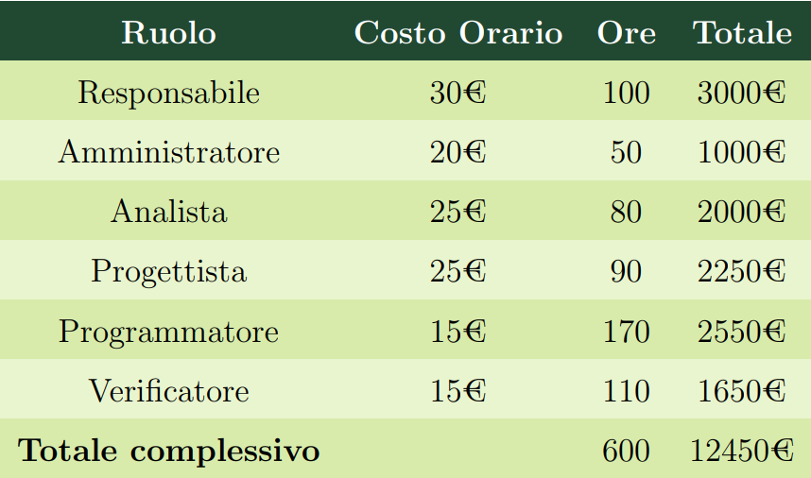
COSTI PREVISTI

Slide 7
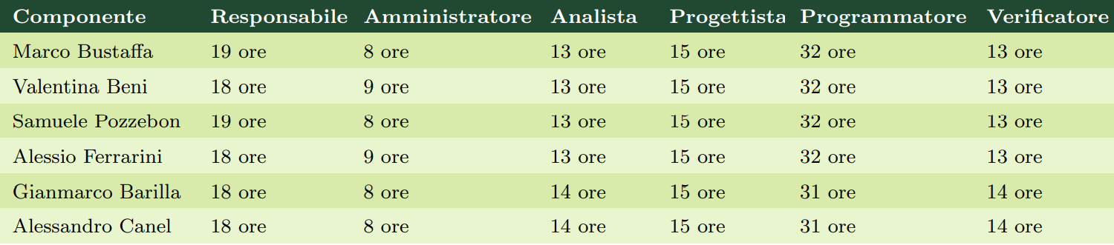
RUOLI PREVISTI

